Slide 1
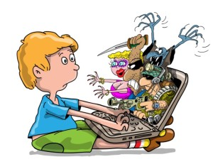
Польза и вред интернета для учащихся и детей.
Мартынова Н.М.
учитель инфоматики

Slide 2
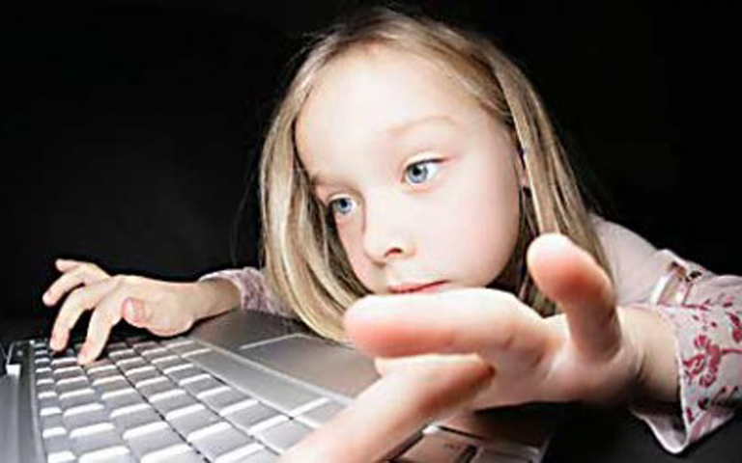

Slide 3
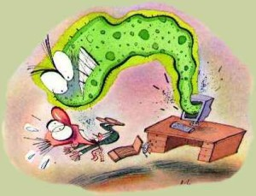
Не секрет, что сегодня интернет проник почти в каждый дом и им пользуются все: и взрослые, и дети! На первый взгляд общение ребёнка с интернетом может ему здорово помочь в учёбе, решении каких-либо задач, его развитии и самореализации. Но так ли безоблачна эта картина общения? Или всё же интернет таит в себе скрытую угрозу для ребёнка и его психики? Давайте разберёмся более подробно в этом вопросе и рассмотрим различные аспекты влияния интернета на детей.

Slide 4
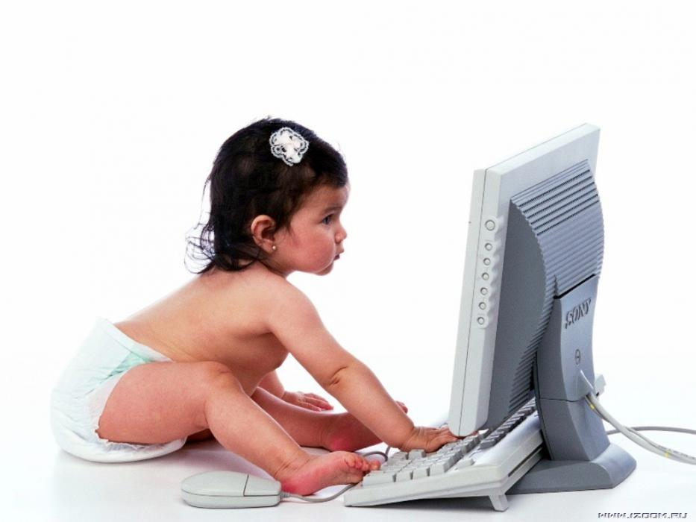

Slide 5
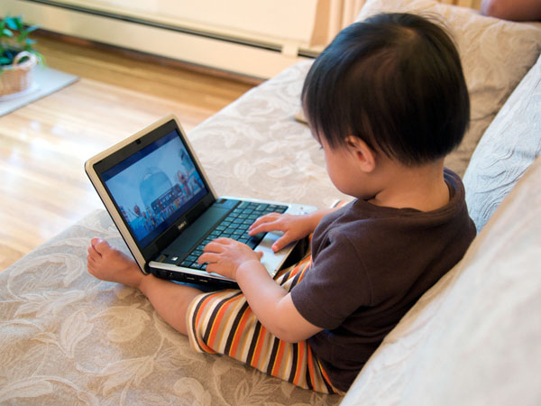
Вирусы – это наиболее распространённая угроза для детей в интернете. Опытный пользователь компьютера сразу же заметит, что новый видеоклип какого-либо известного исполнителя никак не может иметь расширение исполняемого файла *.exe, а письма с заголовками «Ваш почтовый адрес выиграл 1 000 000 долларов» лучше сразу же удалять, не открывая. Для детей, к сожалению, это совсем не очевидный факт, и его вполне понятное любопытство может дорого стоить родителям, когда, например, данными их пластиковых карт воспользуются, скажем, в Индонезии.

Slide 6
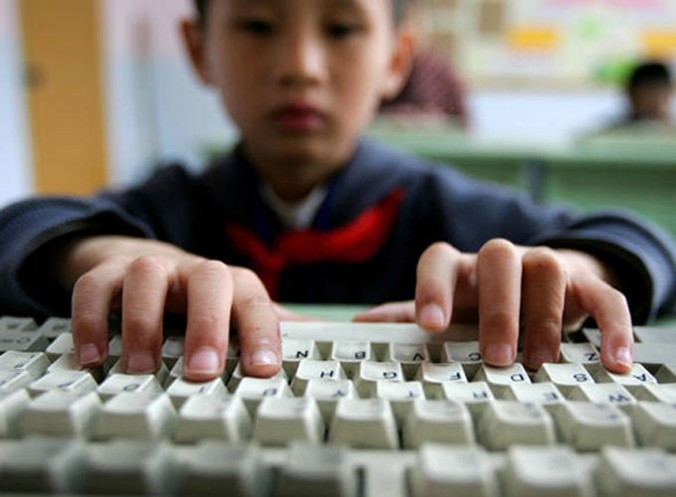

Slide 7
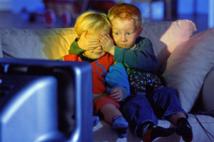
На втором месте по значимости находитсяопасность, исходящая из социальных сетей. Как показывает статистика, не менее 20% детей, то есть, по сути, каждый пятый,получают раздражающие сообщения или дажепрямые угрозы от посторонних людей. Но если взрослый человек, который пользуется социальной сетью, может в несколько кликов мышью заблокировать профиль обидчика и забыть о нем, то реакцию ребёнка на сообщение типа «Я до тебя ещё доберусь, пожалеешь, что родился на свет!» от незнакомого человека трудно предугадать.
Кстати, маньякам в социальных сетях часто удаётся очень убедительно выдавать себя за парня из соседнего класса в школе, который желает познакомиться.

Slide 8
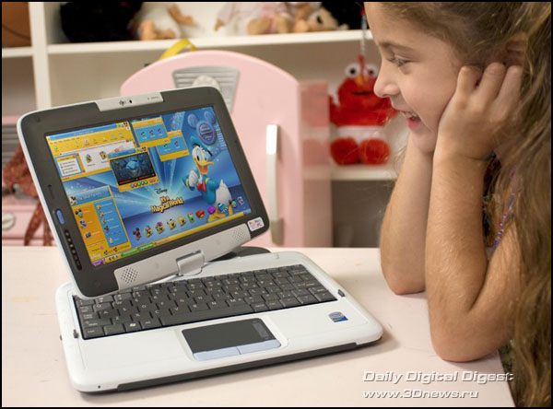

Slide 9
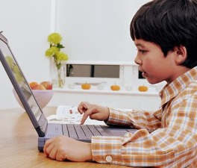
Порнография – ещё один враг ребёнка, странствующего по интернету. Этот опасный контент можно нередко встретить даже на вполне приличных сайтах (мигающие партнерки, тизерная реклама, всплывающие баннеры). Однако психологи уверяют, что «клубничка» далеко не так опасна, как сцены жестокости или насилия, которых в интернете, к сожалению, великое множество. Причем эти сцены реальные – кровавые драки, избиения, издевательства и так далее. На это даже взрослые не могут спокойно смотреть, а что уже говорить о детской психике….

Slide 10
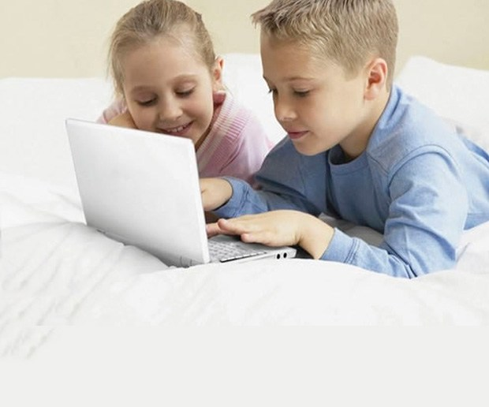

Slide 11
Также не меньшую опасность несет излишняя наивность и доверчивость детей. Например, недавно в семье появился достаточно дорогой моноблок или телевизор, ребёнок непременно обрадуется и захочет поделиться этой новостью с друзьями и знакомыми в социальной сети. Он легко может на радостях разместить Вконтакте фотографии дорогой покупки, написав при этом в исходных данных профиля свой домашний адрес и похвастаться, в дополнение ко всему прочему, предстоящей поездкой всей семьи на отдых в санаторий. Чем это грозит, понимает абсолютно любой взрослый человек, но далеко не каждый ребёнок.
Казалось бы, проще всего до определённого возраста вообще не стоит пускать ребёнка в интернет, заодно заблокировав передачу данных в его телефоне. Однако, так поступать нельзя. Ведь подобным поступком Вы автоматически уменьшаете конкурентоспособность своего ребёнка в борьбе за место во взрослой жизни, которая сегодня начинается намного раньше, чем у его родителей. Помимо хакеров, маньяков и воров в интернете находится огромное количество полезной и актуальной информации (больше чем в любой библиотеке). К примеру, доклад или реферат ребёнок может написать гораздо быстрее и эффективнее, чем переписывать текст в читальном зале библиотеки. Помимо этого, в интернете можно найти практически любой учебник или пособие по школьной программе.
А, к примеру, если взять целую группу полезных ресурсов, таких как – Грамота.ру или «Википедия». Посещение этих сайтов намного полезнее для ребёнка, чем решение однотипных школьных задач. Понятно, что не каждый ребёнок будет часами сидеть на этих интернет-ресурсах по доброй воле, но, когда ему придется выполнять домашнее задание или готовится к публичным выступлениям, их помощь будет просто незаменима!
Даже казалось бы совершенно бесполезное зависание ребёнка в социальной сети может иметь положительные стороны, если ребёнок, к примеру, заинтересуется создателями этих самых социальных сетей – Павлом Дуровым (основатель Вконтакте) или Марком Цукербергом (основатель Facebook), изучит их биографию и мышление, захочет подражать им и овладеть их положительными качествами характера.
И, как ни странно, интернет-угрозы также способны участвовать в просвещении детей. Например, вопрос ребёнка о какой-либо угрозе, заставит родителей отложить свои дела и пообщаться с ребёнком, объяснить ему, что такое, к примеру, спам и почему не стоит публиковать в интернете фото с номерами автомобилей и дорогим домашним ремонтом. Или почему не стоит нажимать на навязчивые всплывающие баннеры, чем это грозит.

Slide 12
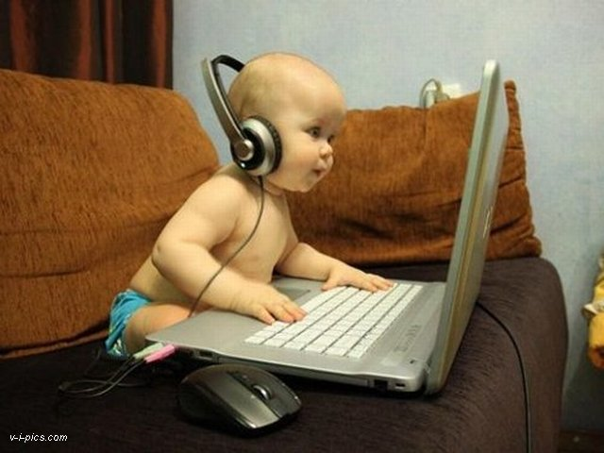

Slide 13

Теперь давайте поговорим о том, как же можно минимизировать вредное воздействие интернета на ребёнка.
Во-первых, необходимо сразу же после покупки компьютера установить антивирусное программное обеспечение. Кстати, установить его нужно не только на компьютер, но и на смартфоны, планшеты и прочие гаджеты, к которым есть доступ у ребёнка.
Следующий шаг – настройка веб-фильтров на домашнем роутере. Можно также воспользоваться довольно популярным сервисом OpenDNS.
Главное – не переборщите, оставив ребёнку лишь пару-тройку сайтов, касающихся учебной тематики. Даже World of Tanks может стать отличной мотивацией к учёбе, если доступ к этой популярной онлайн-игре будет открываться при условии, например, хороших оценок. А вот всякого рода онлайн-казино, клубы игры в покер или клубничку можно смело отправлять в бан.
Также не стоит забывать и о средствах родительского контроля самой операционной системы Windows. Здесь Вы можете выбрать специальные настройки для детской учётной записи, например, ограничить продолжительность использования компьютера, определить, какие программы можно запускать, а какие нельзя, использовать фильтрацию сайтов.

Slide 14
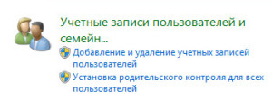
Функцию родительского контроля можно найти, если последовательно перейти по следующему пути: Пуск – Панель управления – Учётные записи пользователей и семейная безопасность – Установка родительского контроля для всех пользователей.

Slide 15
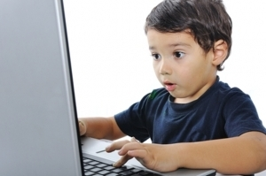

Slide 16
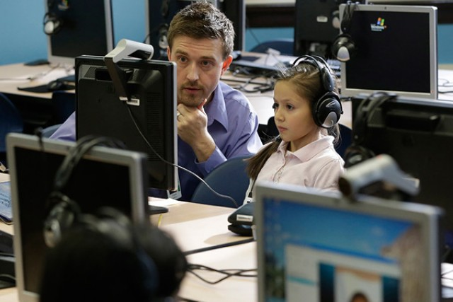
Но всё-таки основу интернет-безопасности ребёнка формируют вовсе не антивирусы или файерволы, а родительское воспитание, постоянное общение с ребёнком, которое бы было направлено на формирование правильного мышления и выработку у ребёнка правильных жизненных целей.

Slide 17
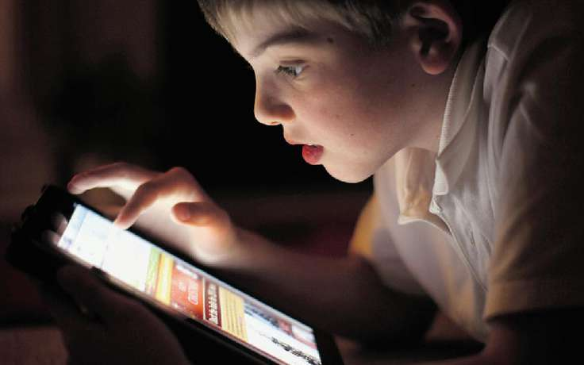

Slide 18
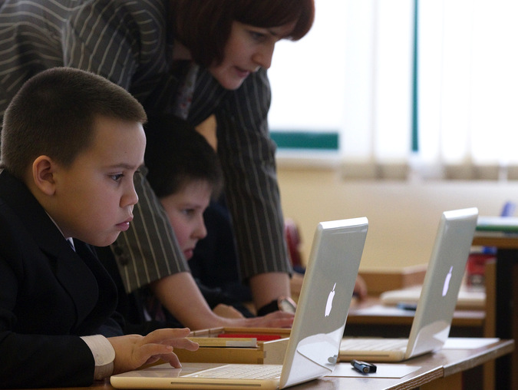
Как правильно сидеть за компьютером?

Slide 19
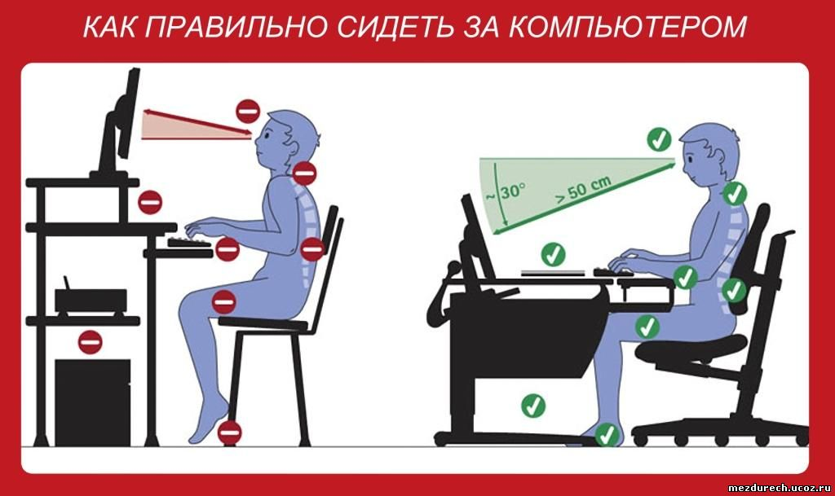

Slide 20
Уважаемые родители !
Внимательно относитесь
к увлечениям учащихся
и ваших любимых детей.

